Slide 1
実証事業の取組結果について（速報値）
資料１－１
 | （株）アーバン リサーチ | （株）エディオン | （株）エーコープ近畿 | 大阪いずみ 市民生活協同組合 | 生活協同組合 コープこうべ | （株）サンプラザ
実施期間 | 10/14-1/31 | 11/1-12/31 | 10/12-2/29 | 10-2月の毎月 4回目配達分 | 10/6-2/29 | 10/1-2/29
実施店舗 | 府内14店舗 | 府内46店舗 | JAファーマーズ プチ 星田店 | コープの宅配 | 府内4店舗 | 府内35店舗
対象商品 | commpost (廃棄衣料をアップサイクルした製品) | LED シーリングライト (指定機種) | 地域の農家が 持ち込む農作物や加工品 | 大阪府産農産物、大阪産(もん)認定商品 | とれしゃき (大阪府ご当地野菜・果物) | 大阪エコ農産物を中心に農薬・化学肥料の使用を削減した商品
ポイント加算 | 販売額の10% (1ポイント=1円) | 500ポイント又は1000ポイント (1ポイント=1円) | 販売額の2% (1ポイント=1円) | 販売額の5% (1ポイント=1円) | 10ポイント (1ポイント=1円) | 15ポイントから (1ポイント=0.6円)
ポイント 付与人数 | ６４人 | － | 約５万８０００人 | 約１０万人 | 約７６００人 | －
 | 上新電機（株） | （株）髙島屋 | 西日本旅客鉄道（株） | 宮之阪中央商店街 振興組合 | （株）ルビー
実施期間 | 11/1-1/31 | 10/4-10/31 | (第1弾)11/1-11/30 (第2弾)1/4-1/31 | 10/1-2/29 | 10/1-12/31
実施店舗 | 府内53店舗 | 髙島屋大阪店 | 移動生活ナビアプリWESTER | 商店街内 対象店舗 | 府内68店舗
対象商品 | 節電多機能エアコン (指定機種) | ・大阪・関西産地の野菜 ・Depart de Loop商品 (再生繊維使用商品) | WESTERアプリを活用した鉄道利用によるスタンプラリー | ・こども食堂の利用 ・エコバック持参 等 | クリーニング用 ハンガーの回収
ポイント加算 | 2000ポイント (1ポイント=1円) | 販売額の1% (1ポイント=1円) | 第1弾100ポイント 第2弾100ポイント (1ポイント=1円) | 1ポイントから (1ポイント=1円) | 25本の回収で 200ポイント (1ポイント=1円)
ポイント 付与人数 | － | ３１人 | 約４８００人 | 約８６０人 | 約４４００人

Slide 2
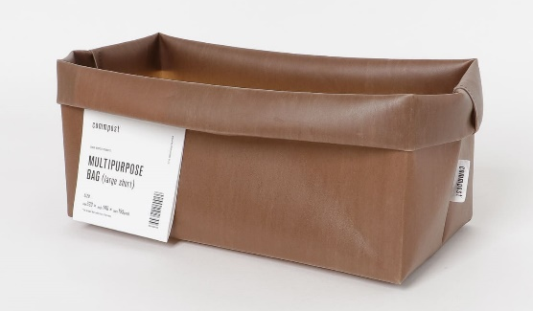
取組効果 ー 株式会社アーバンリサーチ
○株式会社アーバンリサーチでは、古繊維をアップサイクルした
「commpost（コンポスト）」を対象に実施
（昨年度の府内３店舗から対象店舗を増やして府内14店舗で実施）
○比較可能な店舗で販売点数を比較すると、ポイント付与対象店舗で前年比20%増加、ポイントを付与しない店舗の16%増加よりも高かった
対象商品例： commpost MULTIPURPOSE BAG
→脱炭素ポイント付与の取組みをしていた店舗では、commpostの販売点数の増加に大きくはないが寄与したものと考えられる。
販売促進効果
CO2削減効果
約 0. 04 ｔ-CO2
・期間中・対象店舗で販売された商品を対象として算定した
・commpostの購入により、原材料や製品の製造・流通・廃棄によって排出される CO2が削減されるものとした
※ポイント期間と前年同期間の両方でcommpost商品の取り扱いがあり、販売形態も同様な URBAN RESEARCH Storeブランドの店舗の販売量で比較

Slide 3
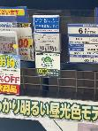
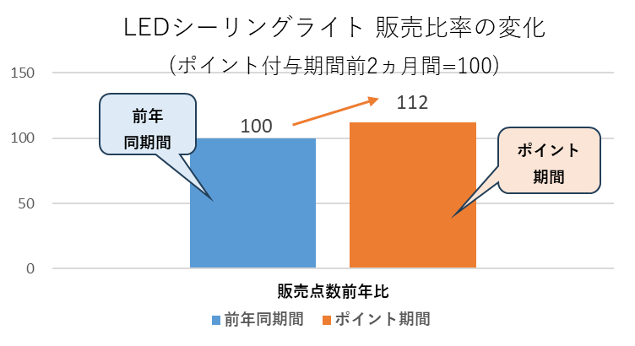
取組効果 ー 株式会社エディオン
○株式会社エディオンでは、蛍光灯照明器具などに比べ使用中の電力使用量が少なく脱炭素につながるLEDシーリングライトを対象に、大阪府内４６店舗で実施
○売り場にて対象商品をポイントロゴマークでわかりやすく示し来店者に訴求を実施
○ポイント付与期間前（2023/9-10）とポイント付与期間中（2023/11-12）の販売点数の前年比を比較すると12％増加した
→ 脱炭素ポイント付与の取組みにより、LEDシーリングライトの販売点数の増加(前年同期間比)に寄与したものと考えられる。
販売促進効果
CO2削減効果
約 60 ｔ-CO2
・既存住宅の照明のLED化率が59％（日本照明工業会）のため、販売数の41％が蛍光灯から置き換わると想定し、ポイント対象のLED照明と従来型の照明の1台当たり年間CO2排出量を比較し、CO2削減効果を算出した
・上記の効果は、1年間使用した場合の削減効果を示している
※対象商品の前年比を、ポイント付与期間前の2ヵ月間と
ポイント付与期間2ヵ月間で比較

Slide 4
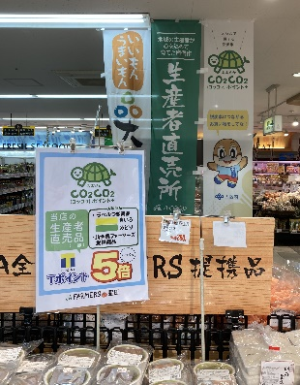
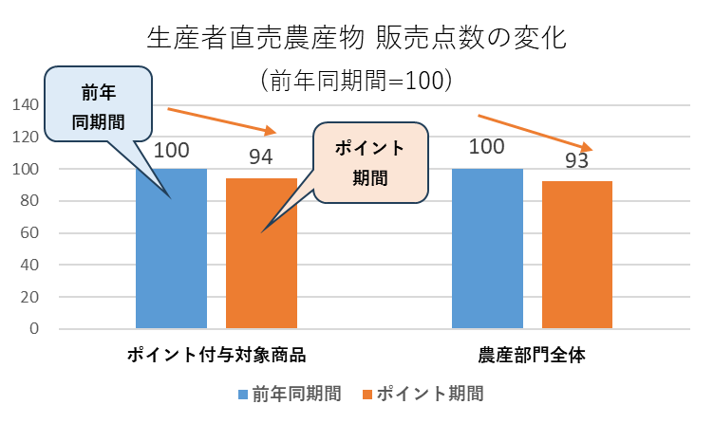
取組効果 ー 株式会社エーコープ近畿
○株式会社エーコープ近畿では、地域の農家を中心に大阪府内で栽培された農作物や加工品を対象に、交野市内の「 JAファーマーズプチ 星田店」１店舗で実施
○対象商品は店舗入口すぐの「生産者直売所」コーナーで、継続的に販売されており以前から来店者にも人気である
○農産部門全体は前年同期間比で販売点数は若干減少しており、ポイント対象商品も同様の結果であった
○店舗スタッフと来店者のコミュニケーションからは、来店者に評価されている様子がうかがえた
→ 脱炭素ポイントを付与した生産者直売農産物と農産部門全体の販売点数の昨年度比に大きな差はなかった。昨年度から環境省事業により実施している「グリーンライフポイント」によるポイント付与への消費者の慣れやポイント付与割合の大きさが影響している可能性がある。
販売促進効果
CO2削減効果
約 3 ｔ-CO2
・ポイント対象の地産地消の農産物と、ポイント対象以外の農産物の平均輸送距離を比較し、流通距離が短くなることで削減されるCO2排出量を算出した

Slide 5

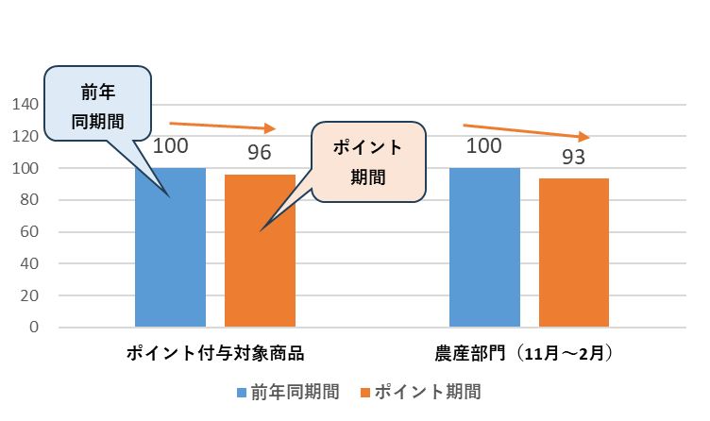
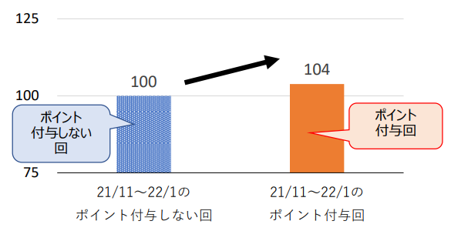
取組効果 ー 大阪いずみ市民生活協同組合
○大阪いずみ市民生活協同組合では、コープの宅配において、大阪府産農産物、大阪産(もん)認定商品などを対象にポイント付与を実施
○宅配カタログ等でも紙面を割いてアピールを実施
○昨年度と比較すると、ポイント付与対象商品及び農産部門全体の販売点数が減少しているが、ポイント付与対象商品の方が、減少幅は小さい結果となった
→ポイント付与対象商品の販売点数の減少幅は、農産部門全体よりもやや小さかった。また、昨年度の脱炭素ポイント付与により、大阪府産農産物の販売点数が増加しており、その増加分は概ね維持されているものと考えられる。
販売促進効果
CO2削減効果
大阪府産農産物等 販売点数の変化 （ポイント付与期間外＝100）
昨年度
約 2 ｔ-CO2
今年度
・ポイント対象の地産地消の農産物と、ポイント対象以外の農産物の平均輸送距離を比較し、流通距離が短くなることで削減されるCO2排出量を算出した
・減農薬、減肥料で栽培することにより、農薬や肥料の製造に係るCO2が削減できるとした
※ポイント期間と前年同期間の両方で取り扱いのある対象商品の 販売点数を比較

Slide 6

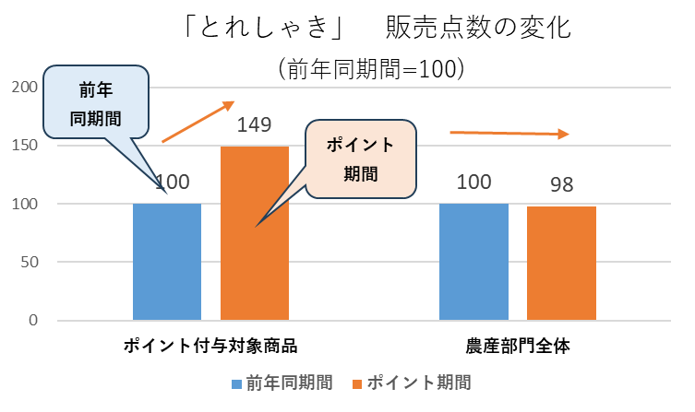
取組効果 ー 生活協同組合コープこうべ
○生活協同組合コープこうべでは、大阪府ご当地野菜・果物「とれしゃき」を対象に、豊中市内３店舗、箕面市内１店舗で実施
○オリジナルのPOP（売場プライスカード）を作成し、来店する組合員に効果的に訴求を実施
○ポイント対象商品は、前年同期間と比較して販売点数で49％増加した
〇農産部門全体では、販売点数・販売額ともに前年同期間とほぼ同程度であり、ポイント対象商品の売れ行きは好調であった
→脱炭素ポイント付与の取組みにより、大阪府ご当地野菜・果物「とれしゃき」の販売点数の増加(前年同期間比)に寄与したものと考えられる。
販売促進効果
CO2削減効果
約 0.5 ｔ-CO2
・ポイント対象の市内農産物と、ポイント対象以外の農産物の平均輸送距離を比較し、流通距離が短くなることで削減されるCO2排出量を算出した
※ポイント付与対象の４店舗での比較

Slide 7
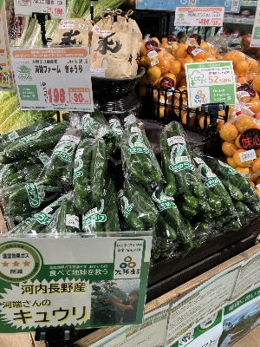
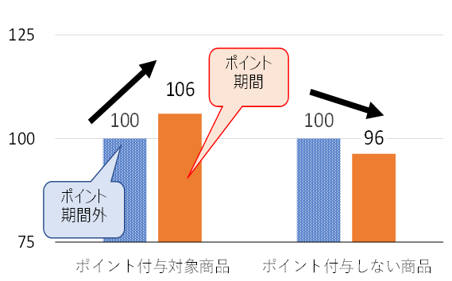
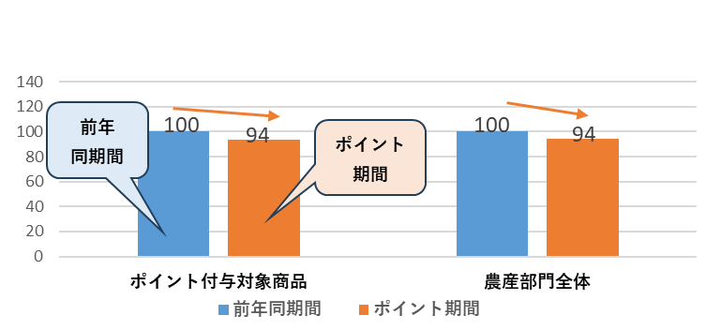
取組効果 ー 株式会社サンプラザ
○株式会社サンプラザでは、大阪エコ農産物を中心に農薬・化学肥料の使用を削減した農産品を対象に、大阪府内35店舗で実施
○ポイント付与対象の販売点数は前年比94％であり、農産部門全体と同様の傾向であった
○昨年にポイント付与の対象外であった菊菜（前年比150％）やみかん（前年比125％）等で販売点数が増加した
→ポイント付与対象と農産部門全体の販売点数の減少幅は同等であったが、昨年度の脱炭素ポイント付与により、大阪府産農産物の販売点数が増加しており、その増加分は概ね維持されているものと考える。また、今年度から新たにポイント付与の対象とした農産物に対しては、販売点数の増加(前年同期間比)に寄与していると考えられる。
販売促進効果
CO2削減効果
大阪エコ農産物等 販売点数の変化 （ポイント付与期間外＝100）
昨年度
今年度
約 20 ｔ-CO2
・ポイント対象の地産地消の農産物と、ポイント対象以外の農産物の平均輸送距離を比較し、流通距離が短くなることで削減されるCO2排出量を算出した
・減農薬、減肥料で栽培することにより、農薬や肥料の製造に係るCO2が削減できるとした
菊菜
みかん

Slide 8
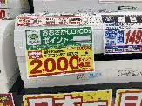
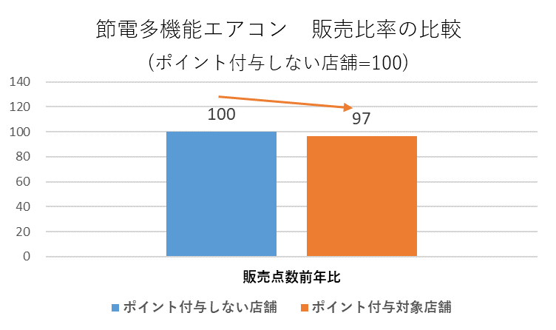
取組効果 ー 上新電機株式会社
○上新電機株式会社では、節電多機能エアコンを対象に、大阪府内53店舗で実施
○オリジナルのPOP（売場プライスカード）を作成し、来店者に効果的に訴求を実施
○対象となるエアコン1台の購入で昨年度の1,000ポイントから2,000ポイント付与に増やし、ポイント付与対象となる指定機種も大幅に増やした。
〇接客時に脱炭素ポイントをきっかけに、脱炭素や省エネの話をすることができた。
〇ポイント付与対象商品を含む節電多機能エアコンの販売点数の前年比を、ポイントを付与しない店舗（他府県の店舗）と比較したところ３％減少
→ポイント付与の明確な効果はみられなかった。商品の特性のほか、別途実施した特売セールやポイント付与割合の大きさの影響が考えられる。
販売促進効果
CO2削減効果
約 400 ｔ-CO2
・買替による購入と想定し、ポイント対象の節電多機能エアコンと、買替前のエアコンの1台当たり年間CO2排出量を比較し、CO2削減効果を算出した
・上記の効果は、1年間使用した場合の削減効果を示している
※対象商品を含む節電多機能エアコンの前年比を、
ポイント付与対象店舗とポイントを付与しない店舗とで比較

Slide 9
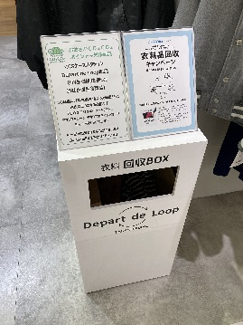
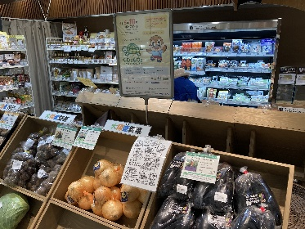
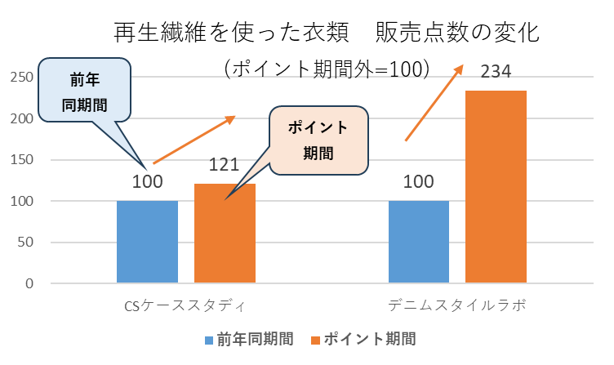
取組効果 ー 株式会社髙島屋
○株式会社髙島屋では、大阪・関西産地の野菜と再生繊維を使った衣類を対象に実施
○店頭でのPOP設置やポスター貼付、HPでの特設ページを作成などにより
顧客への効果的な訴求を実施
〇再生繊維を使った衣料について、CSケーススタディ（高島者のメンズセレ
クトショップ）では前年比121％であり、デニムスタイルラボ（髙島屋のデニ
ムショップ（女性向け））では前年比234％であった
→脱炭素ポイント付与の取組みにより、再生繊維を使った衣類の販売点数の増加(前年同期間比)に寄与したものと考えられる。ただし、販売数が少ないため、増加率の幅が大きい傾向にある点には留意する必要がある。
販売促進効果
CO2削減効果
約 0. 003 ｔ-CO2
・大阪・関西産の野菜については、ポイント対象の地産地消の農産物と、ポイント対象以外の農産物の平均輸送距離を比較し、流通距離が短くなることで削減されるCO2排出量を算出した
・再生繊維を使った衣類については、再生繊維の利用により、繊維製造によるCO2が削減されるとした
※１店舗・１カ月間の販売数を前年同期間と比較

Slide 10

取組効果 ー 西日本旅客鉄道株式会社（JR西日本）
○ＪＲ西日本では、移動生活ナビアプリWESTERを用いて、鉄道に4回乗車し、アンケートに回答された方に、ポイント付与を実施
（大阪府内発または着の乗車が対象とし、今年度は2023年11月に第1弾、2024年1月に第2弾として2回実施）
○アプリでのスタンプラリー登録者は延べ約１.4万人、達成者は約5千人
○アンケート回答者のうち、移動手段を「自動車から鉄道に変えた」と回答された方は約8％となった
→脱炭素効果のアピールや脱炭素ポイント付与により、自動車から鉄道への行動変容に寄与したものと考えられる。
行動変容の割合
CO2削減効果
スタンプラリー達成者 約 ３ ｔ-CO2
（スタンプラリー参加者に広げると
約 ８ ｔ-CO2）
・移動距離等を元に算出
・各スタンプごとに、以下の式でCO2削減量を出して合計
・各スタンプのCO2削減量 ＝ JRでの移動距離 ｘ JR移動1kmあたりCO2削減効果

Slide 11
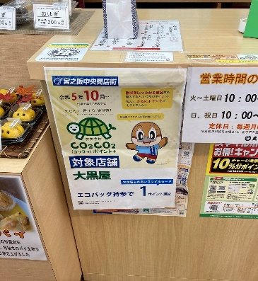
取組効果 ー 宮之阪中央商店街
○宮之阪中央商店街では、商店街のポイントシステムを用い、マイバッグの持参や地産地消飲食メニューの注文、コミュニティカフェ宮ノサポでの地産地消食材を利用した子ども食堂利用など様々な取組への参加を対象とし、ポイント付与を実施
○取組に１回参加することで１ポイント（＝１円）を付与
○内訳は、子ども食堂の利用（約85％）、次いで商店街店舗利用によるウォームスポットの取組（約８％）、クリーニング店へのハンガー持参（約５％）、エコバッグ持参（約２％）、飲食店での地産地消メニューの注文（0.2%）であった
→ 複数の事業者が参画する商店街において、脱炭素ポイント付与の取組みが実施できることが実証できた。
ポイント付与の内訳
CO2削減効果
約 0. 002 ｔ-CO2
・ポイント付与の取組のうち、取組割合が高い子ども食堂の利用に関して、食材として利用した地産地消の農産物と、そうでない農産物の平均輸送距離を比較し、流通距離が短くなることで削減されるCO2排出量を算出した。
（子ども食堂では食材の一部に、寄付された地元産の青果物や米を用いている）

Slide 12
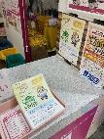
取組効果 ー 株式会社ルビー
○株式会社ルビーでは、これまでも行ってきた利用者からのハンガー回収の仕組み（10本の回収で20ポイント付与）を拡充し、ハンガー25本をまとめて持参した方を対象に200ポイントを付与する取組みを、大阪府内70店舗で実施
○回収ハンガーはリユースし、これまでの再生プラ製ハンガーよりさらに環境に配慮している
○ハンガーの回収本数は前年同時期に比べ18％増加した
→脱炭素ポイント付与の取組みにより、ハンガーの回収量の増加(前年同期間比)に寄与したものと考えられる。
回収本数の変化
CO2削減効果
約 1 ｔ-CO2
・リサイクルプラスチックでハンガーを製造する際に排出されるCO2が削減されるとした
・回収したハンガーは概ね再使用されており、回収したハンガーの重量に、再使用による削減効果を乗じて算出した
※CO2CO2ポイントが付与される25本まとめて持参の回収と、
前年同期間のハンガー回収の合計数で比較

